Slide 1
1
Notes:
1

Slide 2
مقاومت مصالح
دکتر حامد يونسي کردخیلی
عضو هيئت علمي دانشگاه سمنان
منابع:
1. Book: Mechanics of Materials
Ferdinand p.beer
e.Russl johnston
.2مقالات علمي پژوهشي

Slide 3
بخش اول: کلیات- مفهوم تنش

Slide 4
مقاومت مصالح
سیستم های یکاها
سیستم SI
سیستم انگلیسی

Slide 5
سیستم SI
ضريب | علامت اختصاري | پيشوند
10¹² | T | ترا
10⁹ | G | گيگا
10⁶ | M | مگا
10³ | K | کيلو
10² | h | هکتو
10 | da | دکا
10⁻¹ | d | دسي
10⁻² | c | سانتي
10⁻³ | m | ميلي
10⁻⁶ | µ | ميکرو
10⁻⁹ | n | نانو
10⁻¹² | p | پيکو

Slide 6
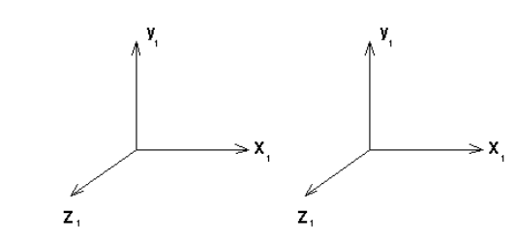
جسم صلب
جسمی که بین ذراتش هیچ جابجایی نسبی موجود نباشد. جسمی که در برابر نیرو تغییر شکل ندهد. چنین جسمی در طبیعت وجود ندارد.
جسم تغییرشکل پذیر
جسمی که دارای خواص تغییر شکل پذیری باشد. جسمی که در برابر نیرو تغییر شکل دهد.
جسم همگن
جسمی که دارای خواصی یکسان در تمام نقاط باشد.
X₁=Y₁=Z₁
نقطه 1
نقطه 2

Slide 7
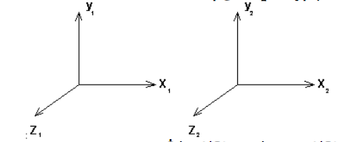
جسم ایزوتروپیک
1- جسمی که در یک نقطه بخصوص، خواص آن در تمام جهات یکسان باشد.
2- جسمی که خواص وابسته به راستا از خود نشان نمی دهند و بی نهایت صفحه تقارن دارد.
3- به اجسامی که خواص مکانیکی آن از جهت تغییر شکل پذیری در تمام جهات یکسان است
نقطه 1
نقطه 2
X₁=Y₁=Z₁
X₂=Y₂=Z₂
تخته فیبر، تخته خرده و کاغذ دست ساز

Slide 8
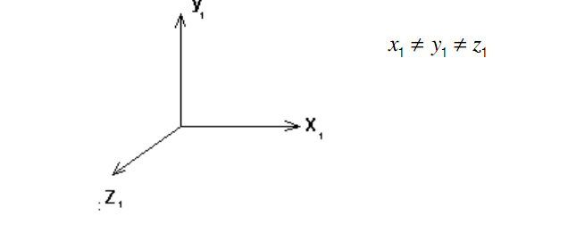
جسم غیر ایزوتروپیک
جسمی که در یک نقطه بخصوص دارای خواص مختلف در جهات مختلف باشد.
جسم خواص راستایی دارد بدون تقارن مثل چدن
جسم ارتوتروپیک
جسمی که در یک نقطه بخصوص، دارای خواص مختلف در سه جهت عمود بر هم باشد.
تقارن حول سه صفحه عمود بر هم
مثل چوب، کاغذ ساخته شده با ماشین و OSB

Slide 9
ایزوتروپیک صفحه ای
اجسامی که در جهات عمود بر صفحه خود دارای صفحات تقارن زیادی هستند.
لیگنین، تخته فیبر، تخته خرده و کاغذ دست ساز

Slide 11
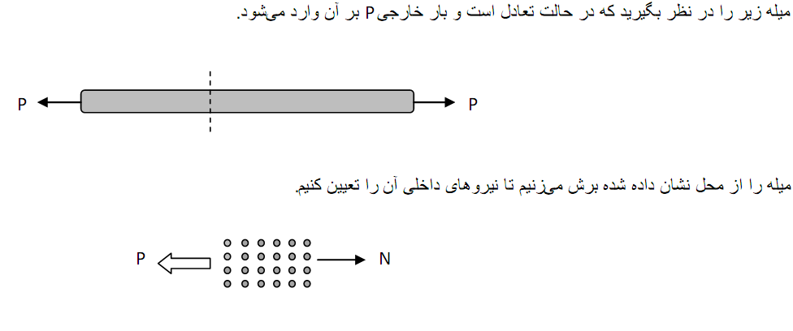

Slide 12
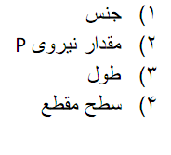

Slide 14
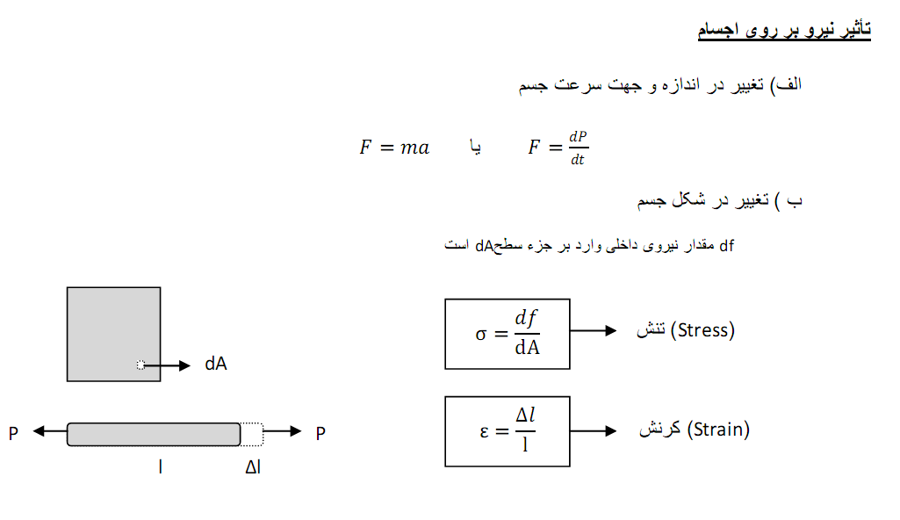
تکانه

Slide 15
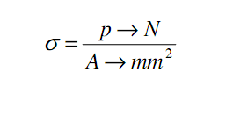

Slide 16
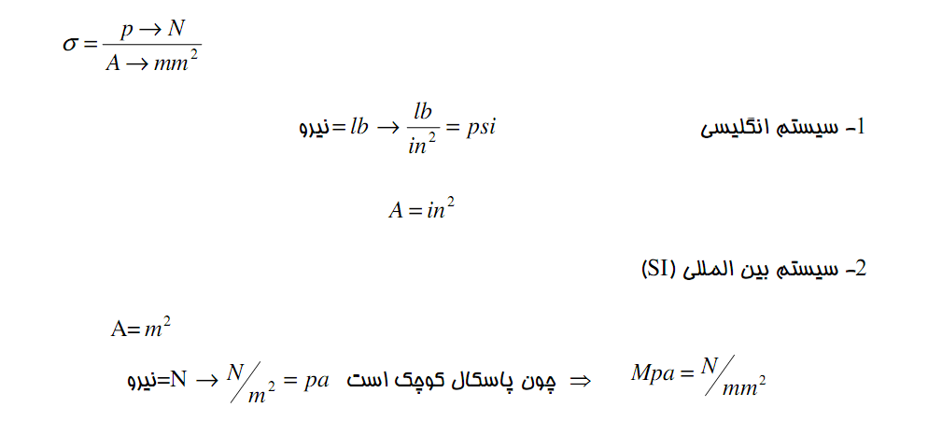

Slide 17
در سراسر مطالب این درس فرض می شود که نیروهای محوری در مرکز سطح مقطع اثر می کنند.

Slide 18
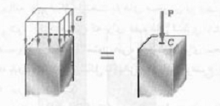
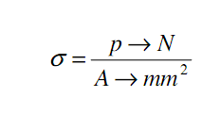
تنش قائم یا محوری
توزیع یکنواخت نیرو بر واحد سطح را که از بارگذاری محوری حاصل می شود تنش محوری یا قائم گویند.
در تنش قائم فرض می شود توزیع تنش بر سطح یکنواخت است
تنش محوری را تنش نرمال هم گویند چون بر هر مقطعی موازی با سطح عمود است.
P: برآیند نیروهای داخلی گسترده روی سطح مقطع
A: مساحت مقطع
مقدار تنش میانگین در سطح مقطع نه در یک نقطه
فشاری: از علامت منفی استفاده می شود
تنش قائم
کششی : از علامت مثبت استفاده می شود

Slide 19
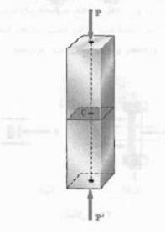
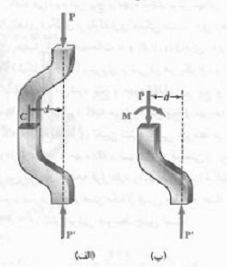
بارگذاری مرکزی
خط اثر بارهای متمرکز P وP´ از مرکزوار مقطع (C) مورد نظر بگذرد.
تنها در چنین حالتی توزیع نیرو تنش یکنواخت است.
اگر عضوی مطابق شکل خارج از مرکز بارگذاری شود توزیع نیرو و تنش یکنواخت و متقارن نخواهد بود.

Slide 20
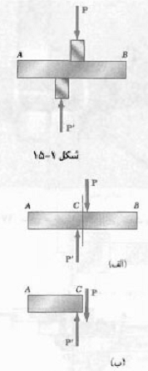
تنش برشی
وقتی نیروهای عرضی مساوی و مخالف P وP´ ، به اندازه P به عضو AB وارد می شوند روی هر مقطع واقع بین نقطه های اثر دو نیرو تنش برشی ایجاد می شود.

Slide 21
نیروی برشی
سطح مقطع
میانگین تنش برشی در تمامی مقطع
چند نکته
برخلاف تنش های قائم، توزیع تنش های برشی در مقطع را نمی توان یکنواخت فرض کرد.
مقدار واقعی تنش برشی از صفر تا مقدار ماکزیمم (که ممکن است از تنش برشی میانگین بزرگتر باشد) متغیر است.
تنش برشی در پیچ مهره ها، پین ها و پرچ های مورد استفاده برای اتصال سازه ها و قطعات ماشین دیده می شود.

Slide 22
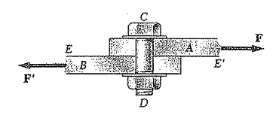
برش ساده
دو صفحه A و B که با پرچ CD بهم متصل شده اند در نظر بگیرید:
اگر صفحه ها در معرض نیروی کششی با مقدار F قرار گیرند، در مقطعی از پرچ که با صفحه EE´ متناظر است تنش هایی بوجود می آیند.

Slide 23
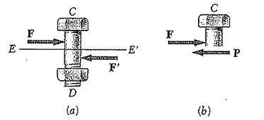
با رسم نمودار پرچ و قسمتی از آن که در بالای صفحه EE´ قرار گرفته است می بینیم که برش P در مقطع با F برابر است.
تنش برشی میانگین در مقطع از تقسیم برش P=F بر A مساحت مقطع بدست می آید:
=

Slide 24
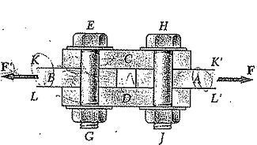
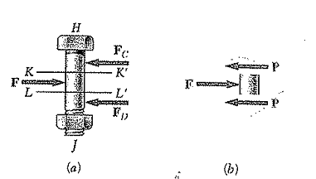
برش مضاعف
اگر از نیم صفحه های C و D برای متصل کردن صفحه های A و B استفاده شود تنش در پیچ HJ و EG در هر دو صفحه ´KK و LL´ پدید می آید. در این حالت گفته می شود که پرچ ها تحت برش مضاعف هستند.
برای تعیین تنش برشی میانگین در هر صفحه نمودارهای پیکر آزاد پرچ HJ و قسمتی از آن را که بین دو صفحه قرار دارد رسم می کنیم

Slide 25
چون برش در هر مقطع برابر است با P=F/2، نتیجه می گیریم که تنش برش میانگین چنین بدست می آید:
=
تنش تکیه گاهی در اتصال ها
پیچ و مهره ها، پینها و پرچ ها در امتداد سطح تکیه گاه یا سطح تماس عضوهایی که آنها را به هم متصل می کنند تنش بوجود می آورند.
مثال
دو صفحه Aو B بوسیله پرچ CD به هم متصل می شوند.

Slide 26
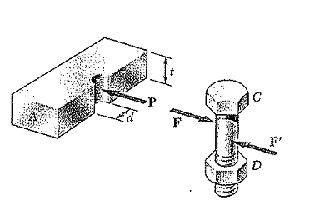
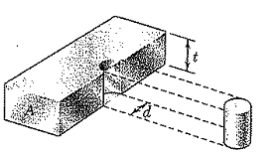
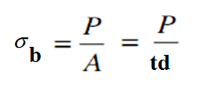
پرچ بر صفحه A نیروی P را وارد می کند که برابر و مخالف نیروی وارد شده از صفحه به پرچ یعنی F است.
نیروی P نمایانگر برآیند نیروهای گسترده بر روی سطح داخلی نیم استوانه ای به قطر d و طول t (ضخامت صفحه) است. چون توزیع این نیروها و تنش های متناظر با آنها پیچیده است در عمل از (تنش اسمی میانگین) استفاده می شود که آن را تنش تکیه گاهی گویند.
تنش تکیه گاهی از تقسیم بار P بر مساحت مستطیلی که همان تصویر پرچ روی مقطع صفحه است به دست می اید.
ضخامت صفحه
قطر پرچ

Slide 27
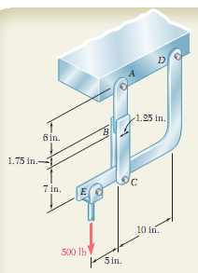
مسئله: در آویز نشان داده شده در شکل، ضخامت بخش بالایی میله ABC برابر 3/8 in. و ضخامت بخشهای پایینی 1/4 in. است. به منظور چسبانیدن بخش های بالایی و پایینی به یکدیگر، در نقطه B از چسب اپوکسی استفاده شده است. قطر پین A برابر 3/8 inو قطر پین C برابر 1/4 in. است. مطلوب است تعیین الف) تنش برشی در پین A ب) تنش برشی در پین C ج) بیشترین تنش قائم در میله ABC د) تنش برشی میانگین در سطوح چسبانیده شده در نقطه B ه) تنش تکیه گاهی در نقطه C از میله

Slide 28
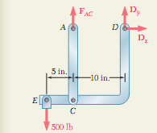
پیکر آزاد کل آویز: چون میله ABC عضوی دو نیرویی است، واکنش در نقطه A عمودی است، واکنش در نقطه D با مولفه های آن، یعنی D_{x} و D_{y} نشان داده می شود:
M_{D}=0
(500 lb)(15in)- F_{AC}(10 in)=0
+
F_{AC}=+ 750 lb
F_{AC}= 750 lb
کشش

Slide 29
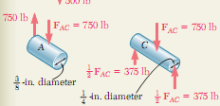
الف: تنش برشی در پین A: چون این پین با قطر 3/8 in برش ساده دارد، داریم:
750lb
=
= 6790 psi
A= πd²/4
A
1/4 π (0.375 in)²
d=3/8= 0.375 in
ب : تنش برشی در پین C: چون این پین با قطر 1/4in برش مضاعف دارد، داریم:
1/2
375lb
=
= 7640 psi
c
1/4 π (0.25 in)²

Slide 30
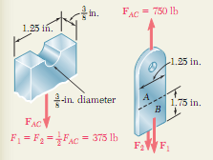
ج: بیشترین تنش قائم در میله ABC: بیشترین تنش در جایی پدید می آید که مساحت کمترین مقدار است. مقطع در نقطه A که سوراخی به قطر 3/8in در آن تعبیه شده از همه کوچکتر است. داریم:
750
=
= 2290 psi
(3/8 in)(1.25in – 0.375 in)
3/8 in
عرض پین A
قطر سوراخ
قطر کل

Slide 31
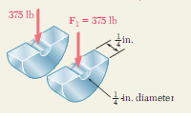
د. تنش برشی میانگین در B: می دانیم که هر دو طرف بخش بالایی میله چسبیده است و نیروی برشی هر طرف F₁= 750/2= 375. پس تنش برشی میانگین در هر طرف برابر است با:
375 lb
₁
=
= 171.4 psi
B
(1.25 in)(1.75 in)
شکل مسئله
عرض
طول
ه: تنش تکیه گاهی در نقطه C از میله: در هر بخش از میله F₁= 375lb و مساحت تکیه گاهی اسمی برابر است با 0.25×0.25
₁
375
=
= 6000 psi
تصویر تکیه گاه درنظر گرفته می شود. تصویر استوانه= مربع............مثل تصویر مداد
0.0625

Slide 32
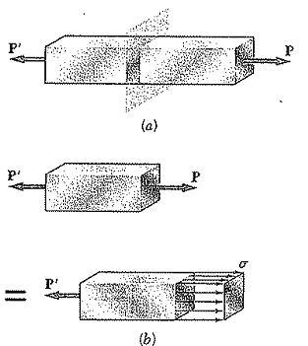
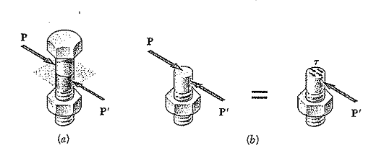
تنش عمود بر صفحه در بارگذاری محوری

Slide 33
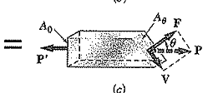
تنش وارد بر صفحه مایل در بارگذاری محوری
نیروهای محوری روی صفحه هایی که بر محور عضو عمود نباشد هم تنش قائم و هم تنش برشی ایجاد می کنند.
الف: نیرو Pکاملا عمود بر صفحه قائم تنش قائم
بعد از برش مایل
ب: نیرو P بر صفحه مایل اعمال شد
ج: تجزیه نیروی P به دو نیروی قائم F ( عمود بر سطح) و نیروی برشی V (مماس بر سطح)

Slide 34
با تجزیه نیرویP به دو نیروی قائم F و نیروی برشی V داریم:
F= P cos θ
V= P sin θ
θ
A₀= A_{θ}COS θ
A_{θ}
= A₀/ COS θ
= P/A₀ Sinθ Cosθ
= P/A₀ COS²θ

Slide 35
با توجه به معادله، وقتی θ مساوی صفر باشد تنش قائم ماکزیمم است.
m
یعنی وقتی که صفحه مقطع عمود بر محور است.
₀
با توجه به معادله، وقتی θ به سمت 90 میل کند تنش قائم به سمت صفر میل می کند.
تنش برشی به ازای θ برابر صفر و نود برابر صفر است و به ازای 45 درجه ماکزیمم است.
√2
√2
Sin 45 cos 45=
×
= 1/2
2
2
0
Θ= 45
0

Slide 36
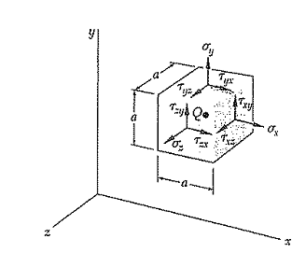
تنش در شرایط بارگذاری کلی: مولفه های تنش
تنش سه بعدی
xy
تنش عمود بر صفحه x
جهت تنش
تنش قائم به شرطی مثبت است که پیکان متناظرش به طرف راستای مثبت x باشد یعنی جسم تحت کشش باشد.
x
xz
و
xy
به شرطی مثبت است که پیکان های متناظرشان به طرف راستاهای y و z مثبت باشد.

Slide 37
xx
=
=
x
=
zz
z
yy
y
در مجموع برای یک المان مکعبی 18 تنش داریم. با توجه به تعادل نیرو و اصل تعادل گشتاور داریم:
=
´
xy
yx
=
xy
xy
=
´
xz
zx
=
xz
xz
=
´
yz
zy
=
yz
yz
´
´
´
x
=
x
=
=
y
y
z
z

Slide 38
در نهایت شش تنش مستقل زیر باقی می ماند:
،
،
،
،
،
x
yz
xz
xy
z
y
تنش نهایی، تنش مجاز، ضریب ایمنی
اهمیت دانستن تنش:
تحلیل سازه ها
پیش بینی رفتار سازه ها در شرایط بارگذاری معین
طراحی سازه ها و ماشین های جدید با ایمنی بالا

Slide 39
تنش حد نهایی
بالاترین تنشی که یک ماده می تواند تحمل کند.
تنش حدنهایی
Ultimate Stress
تنش مجاز
=
ضریب ایمنی
Factor of Safety
Allowable Stress
بار نهایی
تنش نهایی
ضریب ایمنی
=
=
بار مجاز
تنش مجاز

Slide 40
انتخاب ضریب ایمنی به عوامل زیر بستگی دارد:
تعداد بارگذاری های مورد انتظار: که هرچه بیشتر باشد تنش نهایی کاهش می یابد که به این پدیده خستگی هم گویند
در نظر گرفتن اصل عدم قطعیت
نوع شکستی که ممکن است رخ دهد
نوع بارگذاری که در طراحی پیش بینی شده

Slide 41
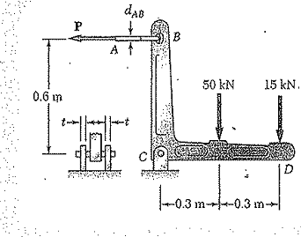
مثال:
به دیوارکوب BCD مطابق شکل دو نیرو وارد میشود.(الف) با دانستن اینکه میله کنترل AB باید از فولادی با تنش قائم نهاییMPa 600 ساخته شود قطر این میله را چنان بیابید که ضریب ایمنی نسبت به شکست 3/3 باشد. (ب) پین C باید از فولادی با تنش برشی نهایی MPa 350 ساخته شود. قطر پین C را چنان تعیین کنید که ضریب ایمنی آن نسبت به برش نیز 3/3 باشد.(ج) ضخامت لازم پایه های دیوارکوب در C را در حالتی تعیین کنید که تنش تکیه گاهی فولاد به کار رفته MPa300 باشد.

Slide 42
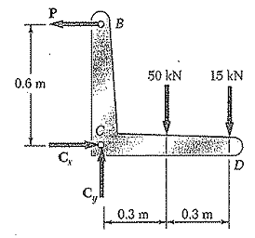
پیکر آزاد.تمام دیوارکوب:
واکنش در C با مولفه های C_{x} وC_{y} آن نمایش می یابد.
تعیین مقدار p
+ M_{c}= o
P(0.6m)- (50kN)(0.3m)- (15kN) (0.6 m)= 0
P= 40 kN
تعیین نیروی تکیه گاهی در C
ƩF_{x}= 0
C_{x}= 40 kN
C=
√C²x+ √ C²y= 76.3 kN
ƩF_{y}= 0
C_{y}= 65 kN

Slide 43
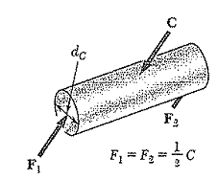
الف) میله کنترل AB. چون ضریب ایمنی 3.3 است تنش مجاز برابر است با:
600
=
181.8 MPa
3.3
به ازای P=40 کیلونیوتون سطح مقطع لازم برابر است با:
P
40
A_{req}=
220× 10⁻⁶
=
=
m²
all
181.8
π
A_{req}=
d²_{AB}
d_{AB}= 16.74 mm
4

Slide 44
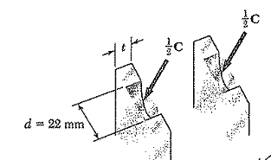
ب) برش در پین C
u
350 MPa
=
=
= 106.1 MPa
all
3.3
F.S
چون پین برش مضاعف دارد می نویسیم:
C/2
76.3 /2
A
=
=
= 360 mm²
req
all
106.1
π
A
=
d²_{c}
req
d_{c}= 22 mm
4
ج) تکیه گاه C: با بکار بردن d= 22mm مقدار نامی سطح تکیه گاهی هر دیوارکوب برابر t22 است. چون نیرویی که به هر دیوارکوب وارد می شود برابر c/2 است و تنش تکیه گاهی مجاز 300 مگاپاسکال است داریم:
C/2
76.3 /2
A= td
A
=
=
= 127.2 mm²
22t= 127.2
req
300
all
t= 6mm

Slide 45
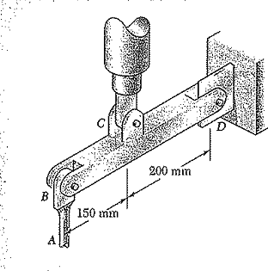
مثال: تیر صلب BCD توسط چند پیچ مهره به میله کنترلیB، به سیلندر هیدرولیک در C و تکیه گاه ثابتی در D متصل است. قطر پیچ های بکار رفته به صورت زیر است: d_{c}= ½ in, d_{B}=d_{D}= 3/4 in. هر پیچ برشی مضاعف دارد و از فولادی ساخته شده که تنش نهایی برشی آنKsi 40 است. میله ی کنترل AB به قطر7/16 in = d_{a} است و از فولادی ساخته شده که تنش کشش نهایی ان σ_{u} = 60 ksi است.اگر ضریب ایمنی مینیمم برای کل سازه 3 باشد بزرگترین نیروی رو به بالا که سیلندر هیدرولیک در C میتواند اعمال کند چقدر است؟
8 in
6 in
حل:
ضریب ایمنی نسبت به شکست در هر یک از سه پیچ و در میله ی کنترل باید 3 یا بیشتر باشد. این چهار معیار مستقل جداگانه در نظر گرفته می شود.

Slide 46
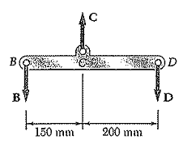
پیکر آزاد:تیر BCD .
ابتدا نیروی موجود در C را بر حسب نیروی B و نیز بر حسب نیروی D تعیین میکنیم.
+ƩM_{D}=0 : B(14 in) - c(8 in.)=0 C=1/750B
1
+ƩM_{B}=0 : -D(14 in) + c(6 in.)=0 C=2/33 D
2
6 in
8 in

Slide 47
σ_{u}
میله کنترل. به ازای ضریب ایمنی 3 داریم:
σ_{all}=
= 60/3= 20 ksi
F.S.
نیروی مجاز در میله کنترل برابر است با:
B= σ_{all} (A)= (20) ¼ π (7/16)²= 3.01 kips
به کمک معادله اول بزرگترین مقدار ممکن C چنین به دست می آید:
C= 1.75 B= 1.75 (3.01)= 5.27

Slide 48
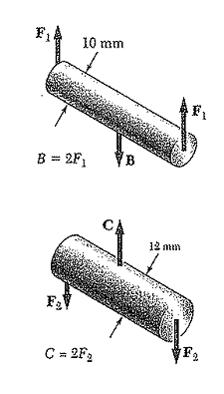

Slide 49
پیچ B:
u
=
= 40/3= 13.33
all
F.S
چون پیچ برش مضاعف دارد مقدار مجاز B برابر است با:
B=
(2A)= (13.33)(2)(1/4π)(3/4)²= 2.94
all
با توجه به معادله اول داریم:
C= 1.75 B= 1.75 (2.94)= 5.15
پیچ D: چون این پیچ مانند پیچ B است نیروی مجاز آن D=B= 2.94 است. با استفاده از معادله 2 داریم:
C= 2.33 D= 2.33 (2.94)= 6.85 kips
پیچ C. در اینجا داریم:
C=
2(A)= (13.33)(2)(1/4π)(1/2)²= 5.23
all
برای حل این مسئله بصورت جداگانه چهار مقدار ماکزیمم مجاز نیرو در C را یافتیم. برای برآورده شدن هر چهار شرط باید کوچکترین مقدار را انتخاب کنیم یعنی C= 5.15

Slide 50
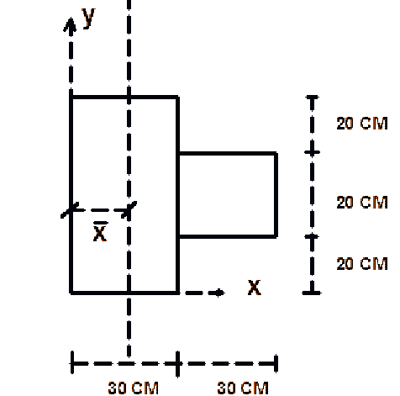
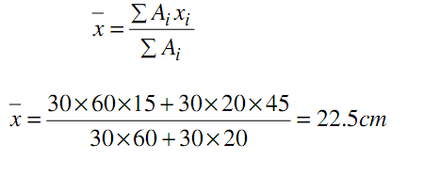
15

Slide 51
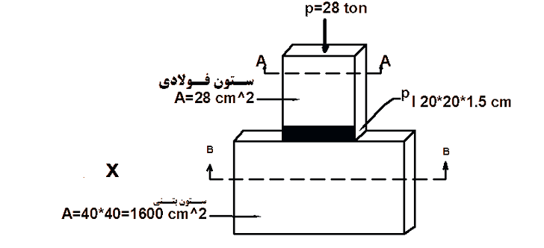
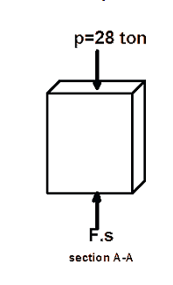

Slide 52
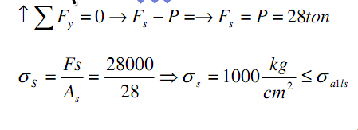
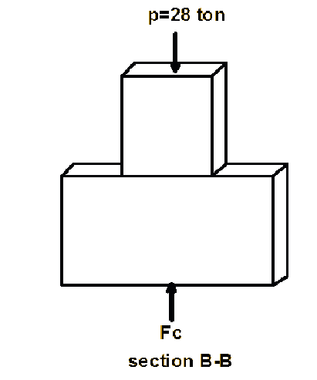
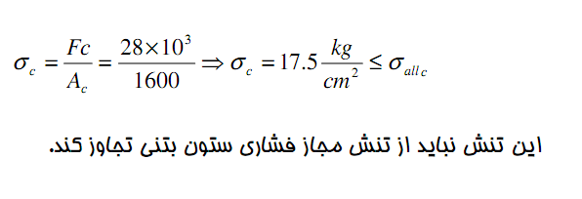

Slide 53
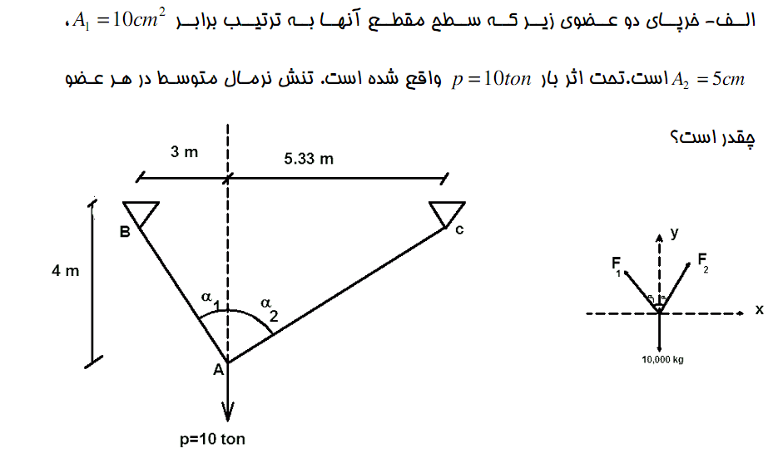
مثال

Slide 54
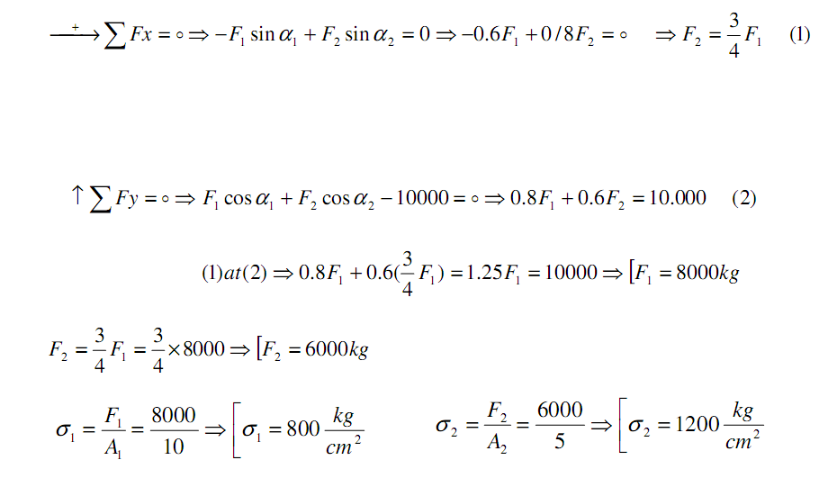

Slide 55
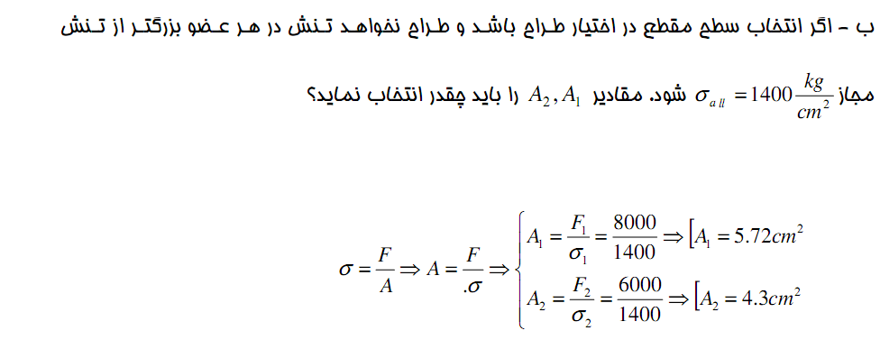

Slide 56
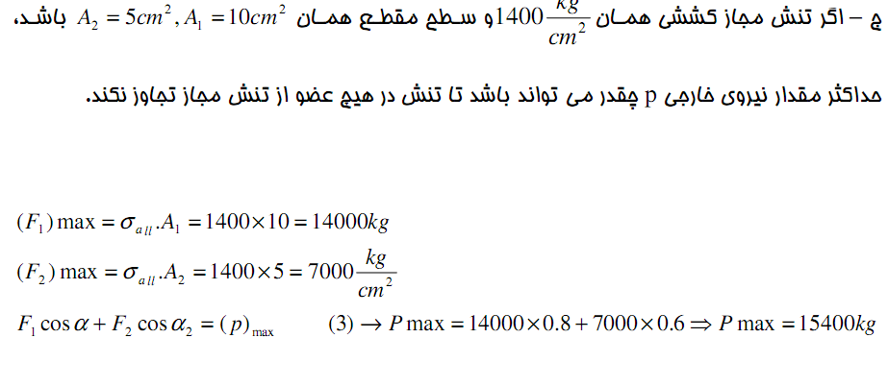
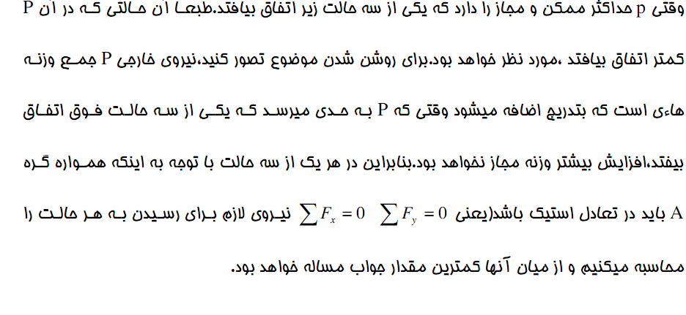

Slide 57
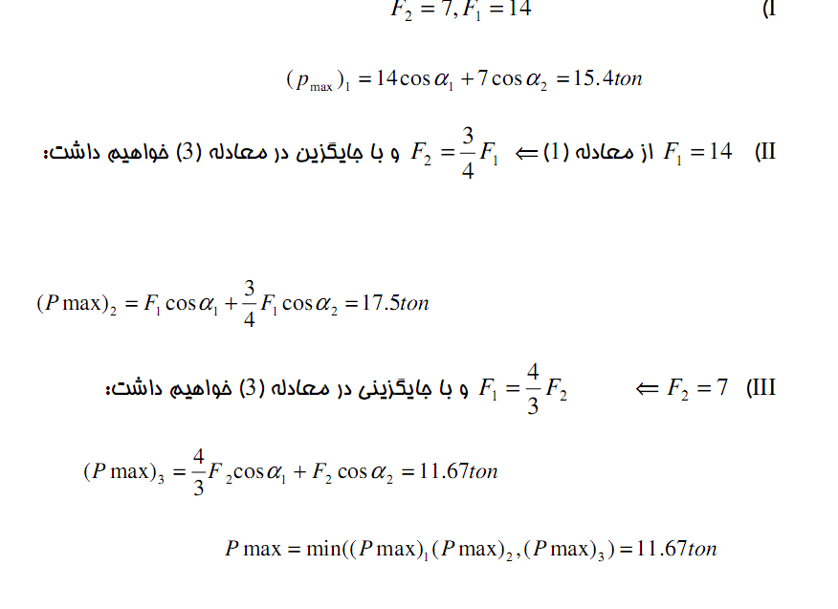

Slide 59
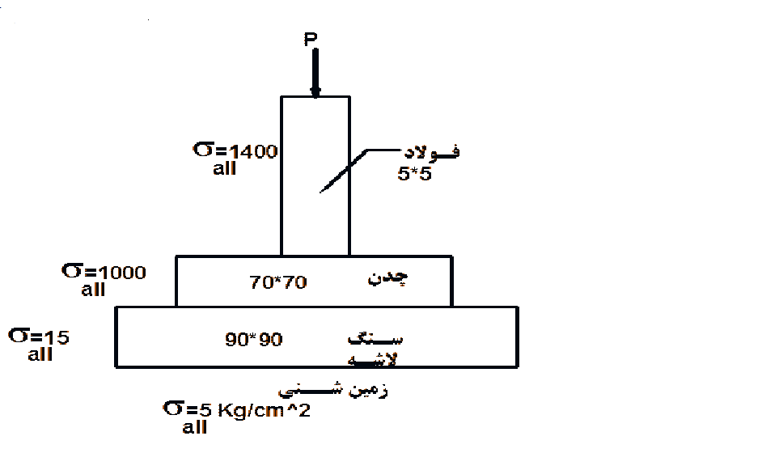

Slide 60
بخش دوم: تنش- کرنش- بارگذاری محوری

Slide 61
کرنش
δ
ε
میزان تغییر شکل
کرنش
=
طول جسم
L
کرنش کمیتی بدون واحد است.
نمودار تنش- کرنش
آزمون کشش
فشار
خمش

Slide 62
نمودار تنش- کرنش مواد مختلف با یکدیگر متفاوت هستند.
در یک ماده، نمودار تنش- کرنش بسته به دمای نمونه و سرعت بارگذاری نتایج متفاوتی بدست می دهد.
مواد شکل پذیر: فولاد ساختمانی، چوب
به طور کلی مواد مختلف بر مبنای نمودار تنش- کرنش به دو دسته تقسیم می شوند:
مواد شکننده: چدن، شیشه، سنگ

Slide 63
نمودار تنش- کرنش مواد شکل پذیر تحت کشش:

Slide 64
وقتی نمونه تحت بار کششی قرار می گیرد، ابتدا طول آن به طور خطی و با آهنگ کم با بار افزایش می یابد.
خط راست با شیب تند
منطقه تسلیم از تنش بحرانی شروع می شود.
بار پس از افزایش مداوم ناگهان به مقدار کمتری می رسدو در این مقدار تقریبا ثابت می ماند در حالی که نمونه افزایش طول می دهد.
کرنش- سختی: به معنی سخت شدن در اثر کرنش است. در این مرحله برای ادامه افزایش طول نمونه باید تنش افزایش یابد تا به تنش نهایی برسیم.

Slide 65
بعد از رسیدن به تنش بحرانی σ_{Y}، نمونه با افزایش نسبتا کوچکی در بار، تغییر شکل زیادی می دهد. این تغییر شکل در اثر لغزش ماده در امتداد صفحه های مایل است و بنابراین ناشی از تنش های برشی است.
بعد از رسیدن ماده به ماکزیمم تغییر طول، قطر بخشی از نمونه در اثر ناپایداری موضعی شروع به کاهش می کند که به این پدیده باریک شوندگی گویند.
بعد از باریک شوندگی، گسیختگی روی می دهد.
به طور کلی گسیختگی در سطحی روی می دهد که با سطح اولیه نمونه تقریبا زاویه 45 درجه بسازد.

Slide 66
به طور کلی در شکست مواد شکل پذیر در اثر کشش یا خمش ، برش نقش دارد.
در بارگذاری محوری، تنش برشی در سطح هایی که با بار وارده زاویه 45 درجه می سازند بیشترین مقدار را دارد.
تنش σ_{Y} که تسلیم در آنجا شروع می شود استحکام تسلیم ماده گویند.
تنش σ_{u} که برابر با بار ماکزیمم اعمال شده است استحکام نهایی ماده گویند.
تنش σ_{B} که برابر با گسیختگی ماده، استحکام شکست ماده گویند.

Slide 67
نمودار تنش- کرنش مواد شکننده تحت کشش:
مشخصه اصلی این دسته از مواد این است که گسیختگی بدون تغییر چشمگیر نرخ تغییر طول رخ می دهد.
بنابراین تفاوتی بین استحکام نهایی و استحکام شکست وجود ندارد.
در زمان گسیختگی کرنش در مواد شکننده خیلی کمتر از مواد شکل پذیر است.

Slide 68
تفاوت شکل نمونه پس از آزمون کشش در مواد شکل پذیر و شکننده :
در مواد شکننده باریک شوندگی وجود ندارد و گسیختگی در سطح عمود بر بار رخ می دهد. پس در شکست مواد شکننده اساسا تنش قائم نقش دارد.
نمونه شکل پذیر: باریک شوندگی و گسیختگی در سطح مایل رخ می دهد

Slide 69
اگر نمونه مذکور بجای کشش تحت فشار قرار گیرد:
در مقادیر کم کرنش، منحنی تنش- کرنش و استحکام تسلیم در کشش و فشار تقریبا یکسان است.
در مقادیر بالای کرنش، منحنی تنش- کرنش کششی و فشاری متفاوت می شوند.
در حالت فشاری باریک شوندگی نمی تواند رخ دهد.
در بیشتر مواد شکننده استحکام نهایی در حالت فشاری خیلی بیشتر از استحکام نهایی در حالت کششی است.
بدلیل وجود عیب هایی نظیر ترک ها یا حفره های میکروسکوپی که ماده را در برابر کشش ضعیف ولی در برابر شکست فشاری تاثیر نمی گذارد.

Slide 70
قانون هوک، مدول کشسانی
مدول کشسانی، الاستیسیته یا مدول یانگ
σ
=
برای قسمت خطی نمودار تنش - کرنش داریم:
Eε
واحد مدول الاستیسیته در SI، پاسکال است.
به این رابطه، قانون هوک گویند.
بزرگترین مقدار تنشی که به ازای آن می توان قانون هوک را برای ماده معینی بکار برد حدتناسب آن ماده نام دارد.
در مواد شکل پذیر، حد تناسب منطبق بر نقطه تسلیم است.
مدول الاستیسیته بالاتر به معنی سفتی یا قدرت مقاومت بالاتر در برابر تغییر شکل در منطقه خطی است.

Slide 71
این چهار فلز از لحاظ استحکام تسلیم، استحکام نهایی و کرنش نهایی تفاوت دارند اما مدول کشسانی آنها یکسان است.
یعنی اگر بجای فولاد با استحکام کمتر، فولاد با استحکام زیاد در سازه بکار رود، ظرفیت تحمل بار سازه بالا می رود ولی سفتی آن تغییر نمی کند.

Slide 76
ضریب پواسون

Slide 77
اگر کرنش ایجاد شده در نمونه آزمونی در اثر اعمال بار معین یا برداشتن بار از بین برود گفته می شود رفتار ماده کشسان یا الاستیک است.
بزرگترین مقدار تنش که به ازای آن رفتار ماده کشسان است حد کشسانی ماده نامیده می شود.
تا زمانی که تنش زیر نقطه تسلیم باشد ماده رفتار کشسان دارد.
در مواد الاستیک مانند فنر، بعد از برداشتن بار کرنش ایجاد شده به صفر بر می گردد.
اگر بعد از برداشتن بار کرنش ایجاد شده به صفر بر نگردد ماده دارای تغییر شکل مومسان است.
تغییر شکل مومسان وابسته به مقدار تنش
لغزش
مقدار ماکزیمم تنش
تغییر شکل مومسان یا دائم
خزش
زمان سپری شده قبل از برداشت بار
تغییر شکل مومسان وابسته به زمان که از دما نیز تاثیر می پذیرد

Slide 78
اگر نمونه آزمونی بعد از بارگذاری و برداشتن بار، مجددا بارگذاری شود، حد تناسب و حد کشسانی افزایش می یابد ولی نقطه گسیختگی تغییر نمی کند.
بارگذاری مکرر، خستگی
بار گذاری مکرر روی جسم در حد ناحیه کشسان و حذف بار مثل عبور وسایل نقلیه از روی پل، میل لنگ اتومبیل و پره توربین
تکرار بارگذاری باعث می شود در تنشی کمتر از استحکام شکست، گسیختگی روی دهد.

Slide 79
اگر تنش ماکزیمم اعمال شده زیاد باشد تعداد چرخه های لازم برای گسیختگی
کم است.
با کاهش تنش ماکزیمم، تعداد چرخه های لازم برای گسیختگی افزایش می یابد تا به تنشی به نام حد دوام می رسد.
تنشی که به ازای آن، حتی برای تعداد زیاد نامعینی از چرخه های بارگذاری شکست رخ نمی دهد.
حد دوام:
شکست ناشی از خستگی ( مثلا بعد از 500 بار بارگذار)، می تواند از هر ترک یا نقص موجود در ماده آغاز شود.

Slide 80
شرایط نمونه اثر مهمی بر مقدار حد دوام بدست آمده در آزمون دارد

Slide 81
تغییر شکل عضو در بارگذاری محوری:
میله همگن BC به طول L و سطح مقطع یکنواخت A را در نظر بگیرید که بار محوری مرکزی P بر آن وارد شده است. اگر تنش محوری حاصل σ=P/A از حد تناسب ماده بیشتر نشود به کمک قانون هوک داریم:
σ/E= P/AE
1
σ
Eε
ε
=
=
δ= εL
2

Slide 82
با قرار دادن ε از معادله 1 در معادله 2:
PL
در صورتی که میله همگن باشد یعنی E و Aثابت
δ=
AE
P_{i}L_{i}
اگر نباشد
δ= Ʃ
A_{i}E_{i}
تغییر شکل (خیز)در بارگذاری محوری

Slide 83
مثال: مطلوب است تعیین تغییر شکل میله فولادی نشان داده شده در شکل زیر با بارهای داده شده (E= 29×10⁶ psi)
تیر را به سه قسمت نشان داده شده در شکل تقسیم می کنیم:
L₁=L₂= 12 in
L₃= 16 in
A₁=A₂= 0.9 in²
A₃= 0.3 in²

Slide 84
برای یافتن نیروهای داخلی P₁، P₂ و P₃ باید از هریک از این قسمت ها مقطعی بگذرانیم و هر بار نمودار پیکر آزاد قسمتی از میله را که در سمت راست مقطع قرار دارد رسم کنیم.
با بیان شرط تعادل هر یک از پیکرهای آزاد داریم:
P₁= 60 kips= 60×10³ lb
P₃= 30 kips= 30×10³ lb
P₂= -15 kips= -15×10³ lb
P_{i}L_{i}
P₁L₁
P₂L₂
P₃L₃
1
δ= Ʃ
=
(
+
+
)= 75.9×10⁻³
A_{i}E_{i}
A₁
A₂
A₃
E

Slide 85
وقتی دو سر یک میله به تکیه گاه ثابت متصل نباشند و حرکت کند جابجایی یک سر میله (B) نسبت به سر دیگر(A) اندازه گیری می شود:
PL
δ _{B/A}= δ_{B}-
δ_{A}=
AE
مثال: میله صلب BDE توسط دو میله AB و CD نگه داشته شده است. میله AB از آلومینیم با مدول کشسانی 70 گیگاپاسکال ساخته شده و سطح مقطع آن 500 mm² است. میله CD از فولاد با مدول کشسانی 200 گیگاپاسکال با سطح مقطع 600mm² ساخته شده است. مطلوب است تعیین خیز نقاط الف)B ب) D ج) E به ازای نیروی 30 کیلو نیوتن

Slide 86
پیکر آزاد: میله BDE
+ƩM_{B}=0
: -(30 kN)(0.6)+F_{CD} (0.2m)= 0
F_{CD}
= +90 kN
کشش
+ƩM_{D}=0
: -(30KN)(0.4)-F_{AB} (0.2m)= 0
F_{AB}
= -60 kN
فشار

Slide 87
الف: خیز B. چون نیروی داخلی در میله AB فشاری است داریم P= -60 kN
PL
(-60×10⁻³)(0.3)
δ_{B}=
=
= -514 × 10 ⁻⁶
AE
(500× 10⁻⁶) (70×10⁹)
علامت منفی نشانه انقباض عضو AB است و بنابراین سر B خیزی به طرف بالا دارد.

Slide 88
ب: خیز D. چون در میله CD داریم P= 90 kN:
PL
(90×10³)(0.4)
δ_{D}=
=
= 300 × 10 ⁻⁶
AE
(600× 10⁻⁶) (200×10⁹)

Slide 89
خیز E. مکان های جابجا شده نقاط B و D را B´ و D´ می نامیم. چون میله BDE صلب است نقطه های B´و ´D و ´E روی یک خط راست قرار دارند و داریم:
BB´
BH
0.514
200-X
=
=
X= 73.7 mm
DD´
HD
0.3
X
EE´
HE
δ_{E}
400+73.7
=
=
δ_{E}
=1.92
DD´
HD
0.3
73.7

Slide 90
مثال: قطعات ریخته شده صلب A و B با پیچ مهره های فولادی CD و GH به قطر 3/4in به هم متصل شده اند و با دو سر میله آلومینیومی EF به قطر 1.5 in تماس دارند. پیچ ها هر یک با گام 0.1 in و دارای برش ساده هستند و بعد از اینکه راحت جا افتادند، مهره های D و H به اندازه یک چهارم دور محکم می شوند. با فرض اینکه E در فولاد برابر 29× 10⁶ و در آلومینیوم برابر 10.1×10⁶ است، تنش قائم میله را حساب کنید؟

Slide 91
تغییر شکل پیچ های CD و GH: محکم کردن مهره ها سبب می شود که در پیچ ها کشش بوجود آید. به دلیل تقارن، هر دو پیچ در معرض نیروی داخلی یکسان P_{b} قرار می گیرند و تغییر شکل یکسان دارند. بنابراین:
P_{b}L_{b}
Pb (18)
= 1.405×10⁻⁶ P_{b}
1
δ_{b}=+
=
A_{b}E_{b}
1/4π(0.75)²(29×10⁶)

Slide 92
تغییر شکل میله EF: میله تحت فشار است. اگر اندازه نیروی میله را با P_{r} و تغییر شکل آن را با δ_{r} نشان دهیم داریم:
-
P_{r}L_{r}
P_{r} (12)
= - 0.672×10⁻⁶ P_{r}
δ_{r}
=
=
A_{r}E_{r}
1/4π(1.5)²(10.1×10⁶)
2
جابجایی D نسبت به B: با محکم کردن مهره ها به اندازه یک چهارم دور، D و H سر پیچها به اندازه 0.1 in نسبت به نقطه B جا به جا می شوند. اگر سر D را در نظر بگیریم داریم:
δ _{D/B}= ¼ (0.1)= 0.025 in
3
δ _{D/B}= δ_{D}-δ_{B}
اما
اگر فرض کنیم حین محکم شدن مهره های D و H مکان قطعه A ثابت می ماند این جابجایی ها به ترتیب برابر تغییر شکل پیچ ها و میله EF است. بنابراین داریم:
δ _{D/B}= δ_{b}-δ_{r}
4
کرنش CD
تغییر شکل میله EF

Slide 93
با قرار دادن مقادیر 1، 2، 3 در معادله 4 داریم:
0.025 in= 1.405 × 10 ⁻⁶ P_{b}+ 0.672 ×10 ⁻⁶ P_{r}
5
پیکر آزاد: قطعه B
+
ƩF= 0: P_{r}- 2P_{b}=0
P_{r}= 2P_{b}

Slide 94
نیروی پیچ ها و میله:
اگر P_{r} را از معادله 6 در معادله 5 قرار دهیم داریم:
0.025 in= 1.405 × 10 ⁻⁶ P_{b}+ 0.672 ×10 ⁻⁶ (2P_{b})
P_{b}= 9.09 ×10 ³ lb= 9.09 kips
P_{r}= 2P_{b}= 18.18 kips
تنش در میله:
P_{r}
18.18
σ
_{r}=
=
= 10.29 ksi
A_{r}
1/4 π (1.5)²

Slide 95
مسئله های استاتیکی نامعین
مسئله هایی که استاتیک برای تعیین واکنش ها یا نیروهای داخلی کافی نیست و باید به کمک شکل هندسی رابطه های جدیدی ایجاد کرد.
مثال: میله ای به طول L، سطح مقطع A₁ و مدول کشسانی E₁ درون لوله ای به همان طول L و سطح مقطع A₂ م مدول کشسانی E₂ قرار گرفته است:
وقتی مطابق شکل نیروی Pبر سر صلب ورق اعمال شود تغییر شکل میله و لوله چقدر است؟

Slide 96
اگر P₁ و P₂ به ترتیب نیروهای محوری در میله و لوله باشد، نمودار پیکر آزاد سه عضو را رسم می کنیم:
P₁+P₂= P
1
روشن است که یک معادله برای تعیین دو مجهول نیروهای داخلی P₁ و P₂ کافی نیست. بنابراین مسئله استاتیکی نامعین است.

Slide 97
اما شکل هندسی مسئله نشان می دهد که δ₁و δ₂ یعنی تغییر شکلهای میله و لوله برابرند:
P₁L
P₂L
δ₂=
2
δ₁=
A₁E₁
A₂E₂
چون δ₁و δ₂ یعنی تغییر شکلهای میله و لوله برابرند:
P₁L
P₂L
=
3
A₁E₁
A₂E₂
از حل دستگاه معادله های 1 و 3 نسبت به P₁ و P₂ داریم:
A₁E₁P
A₂E₂P
P₁=
P₂=
A₁E₁₊ A₂E₂
A₁E₁₊ A₂E₂
سپس به کمک معادله 2 تغییر شکل میله و لوله را محاسبه می کنیم.

Slide 98
مثال: میله AB به طول L و سطح مقطع یکنواخت قبل از بارگذاری در A و B به تکیه گاه های صلبی متصل شده است.
تنش در قسمت های AC و BC در اثر اعمال نیروی P در نقطه C چقدر است؟

Slide 99
با رسم نمودار پیکر آزاد میله معادله تعادل را بدست می آوریم:
R_{A}+R_{B}= P
1
چون این معادله برای تعیین دو مجهول (R_{A} و R_{B}) کافی نیست مسئله استاتیکی نامعین است.
اما اگر با توجه به شکل هندسی مسئله توجه کنیم که تغییر شکل کل افزایش طول میله باید صفر باشد می توان واکنش ها را تعیین کرد. اگر δ₁و δ₂به ترتیب افزایش طول قسمت های AC و BC باشد می توان نوشت:
δ=δ₁+δ₂= 0
اگر δ₁و δ₂ را بر حسب نیروهای داخلی متناظرشان بیان کنیم داریم::
P₁L₁
P₂L₂
δ=
+
= 0
AE
AE

Slide 100
با توجه به نمودار پیکر آزاد:
P₁= R_{A}
P₂= -R_{B}
با قرار دادن این مقادیر در معادله قبل داریم:
R_{A}L₁- R_{B}L₂=0
3
R_{A}= PL₂/ L
با حل دستگاه معادله 1 و 3 نسبت به R_{A} و R_{B} داریم:
R_{B}= PL₁/ L

Slide 101
تنش های مطلوب σ₁ در AC و σ₂ در BC با تقسیم P₁= R_{A} و P₂= -R_{B} بر سطح مقطع میله بدست می آید:
PL₂
PL₁
σ₁=
σ₂=
AL
AL
روش جمع آثار: هرگاه در سازه ای تعداد تکیه گاه ها بیش از حد لازم برای حفظ تعادل باشد آن سازه استاتیکی نامعین است. این امر سبب می شود که تعداد واکنش های مجهول بیش از معادله تعادل باشد. در این حالت یکی از واکنش ها را اضافی فرض کرده و تکیه گاه متناظر آن را حذف می کنیم. واکنش اضافی را باید بصورت بار مجهولی فرض می کنیم که تغییر شکل ایجاد می کند. در نهایت تغییر شکل حاصل از بارهای معلوم و مجهول را محاسبه و نتایج را با هم جمع می کنیم.

Slide 102
مثال: در میله فولادی با بارگذاری نشان داده شده در شکل با فرض اینکه در هر یک از دو تکیه گاه قبل از بارگذاری فاصله ای با میله وجود نداشته باشد، واکنش های A و B را محاسبه کنید.

Slide 103
واکنش موجود در B را اضافی فرض می کنیم و میله را از این واکنش آزاد می کنیم. حال واکنش R_{B} را به صورت بار مجهول فرض می کنیم و از این شرط که δ تغییر شکل میله باید صفر باشد این واکنش را تعیین می کنیم.
برای حل مسئله ابتدا δ_{L} تغییر شکل بارهای معلوم را تعیین می کنیم:

Slide 104
و δ_{R} تغییر شکل واکنش اضافی R_{B} را جداگانه حساب می کنیم:
از طرف تکیه گاه A
P₁
P₂
از طرف تکیه گاه B

Slide 105
تغییر شکل δ_{L}بعد از تقسیم میله به چهار قسمت و معادله بدست می آید.
P₁= 0 P₂=P₃= 600 × 10³ N P₄= 900 ×10³ N
A₁=A₂= 400 × 10⁻⁶ m²
A₃=A₄= 250× 10⁻⁶ m²
L₁=L₂=L₃=L₄= 0.15 m
P_{i}L_{i}
0.15
600×10³
600×10³
900×10³
δ_{L}= Ʃ
=
(0(o+
+
+
)
=
A_{i}E
400×10⁻⁶
250×10⁻⁶
250×10⁻⁶
E
1.125×10⁹
δ_{L=}
1
E

Slide 106
حال δ_{R} تغییر شکل ناشی از واکنش اضافی R_{B} را در نظر می گیریم.
میله را مطابق شکل به دو قسمت تقسیم می کنیم و چنین می نویسیم:
P₁=P₂= -R_{B}
A₁= 400 × 10⁻⁶
A₂= 250 × 10⁻⁶
L₁=L₂= 0.3 m
با قرار دادن این مقادیر در معادله داریم:
P₁L₁
P₂L₂
(
1.95×10³) R_{B}
δ_{R}=
=
-
2
+
A₁E
A₂E
E

Slide 107
حال شرط صفر بودن δ کل تغییر شکل میله را می نویسیم:
δ= δ_{L}+ δ_{R}=0
3
با قرار دادن مقادیر δ_{L} و δ_{R} از معادله های 1 و 2 در معادله 3 داریم:
1.25×10⁹
(1.95×10³) R_{B}
δ=
-
=0
E
E
با یافتن R_{B} داریم:
R_{B}= 577×10³= 577 kN

Slide 108
واکنش R_{B} در تکیه گاه بالایی از نمودار پیکر آزاد میله به دست می آید که با توجه به آن می نویسیم:
+
ƩF_{y}= 0
R_{A}-300-600+R_{B}=0
R_{A}=900- R_{B}= 900-577=323 kN
با اینکه تغییر شکل کل میله صفر است هر یک از قسمت ها در بارگذاری داده شده تغییر شکل می دهند.

Slide 109
در مثال قبل با فرض اینکه قبل از بارگذاری 4.5 میلیمتر فاصله بین میله و زمین وجود دارد واکنش های A و B را در میله فولادی حساب کنید؟

Slide 110
همان روش مثال قبل را دنبال می کنیم و فرض می کنیم واکنش B اضافی است. تغییرشکل های δ_{L} و δ_{R} حاصل از بارهای معین و واکنش اضافی R_{B} را حساب می کنیم. اما در این حالت تغییر شکل کل صفر نیست بلکه 4.5 میلیمتر است. پس داریم:
δ= δ_{L}+ δ_{R}=4.5 ×10⁻³ m
با فرض اینکه E= 200×10⁹داریم:
1.125×10⁹
(1.95×10³) R_{B}
δ=
-
=4.5 ×10⁻³ m
200×10⁹
200×10⁹
R_{B=} 115.4 ×10³ N= 115.4 kN

Slide 111
واکنش A از نمودار پیکر آزاد میله بدست می آید:
ƩF_{y}= 0
R_{A}-300-600+R_{B}=0
R_{A}=900- R_{B}= 900-115.4=785 kN

Slide 112
مسئله های شامل تغییر دما
میله روی سطح در دمای معمولی
افزایش دمای میله به اندازه ΔT
δ_{T}= α(ΔT)L
ضریب انبساط گرمایی

Slide 113
از آنجایی که کرنش برابر تنش بر طول است بنابراین:
ε_{T}= αΔT
کرنش گرمایی: چون در اثر تغییر دمای میله بوجود می آید.
در صورتی که در مثال قبل میله بین دو تکیه گاه قرار گیرد:
به خاطر وجود تکیه گاه، δ_{T و} همچنین ε_{T} برابر با صفر است.
تکیه گاه ها نیروهای مساوی و مخاف P و ´P به میله وارد می کنند در نتیجه در میله تنش بوجود می آید.

Slide 114
تعیین تنش:
مسئله استاتیکی نامعین است پس ابتدا باید اندازه نیروی P واکنش تکیه گاه ها را با توجه به صفر بودن افزایش طول حساب کنیم.
به کمک روش جمع آثار میله را از تکیه گاه B جدا می کنیم.
امکان افزایش طول را در اثر تغییر دما به میله می دهیم:
δ_{T}= α(ΔT)L
نیروی P که نشانگر واکنش اضافی است را به سر B اعمال می کنیم و تغییر شکل دیگری را بدست می آوریم:
PL
δ_{P}=
AE

Slide 115
با توجه به اینکه تغییر شکل δ باید صفر باشد داریم:
PL
δ= δ_{T}+ δ_{P}= α(ΔT)L+
=0
AE
P= -AEα(ΔT)
P
σ=
=-Eα(ΔT)
A

Slide 116
مثال: مقادیر تنش را در قسمت های AC و CB از میله فولادی نشان داده شده در شکل زیر وقتی دمای میله -50 °F است پیدا کنید. فرض می کنیم در هر دو تکیه گاه وقتی دما +75 °F است فاصله ای بین میله و تکیه گاه وجود ندارد. می دانیم در فولاد E= 29 ×10⁶ و α=6.5 ×10 ⁻⁶ /°F
ابتدا واکنش در تکیه گاه ها را پیدا می کنیم. چون مسئله استاتیکی نامعین است میله را از تکیه گاه B جدا می کنیم و فرض می کنیم به مقدار زیر تغییر دما می دهد:
ΔT= (-50)-(75)= -125 °F

Slide 117
تغییر شکل متناظر آن برابر است با:
δ_{T}= α(ΔT)L= (6.5×10⁻⁶)(-125)(24)= -19.5 ×10⁻³
حال نیروی مجهول R_{B} را در سر B اعمال می کنیم و δ_{B} را محاسبه می کنیم:
L₁=L₂= 12 in
A₁= 0.6 in² A₂= 1.2 in²
P₁=P₂=R_{B}
E=29× 10⁶

Slide 118
P₁L₁
P₂L₂
R_{B}
12
12
δ_{R}=
=
(
+
)
+
A₁E
A₂E
29× 10⁶
0.6
1.2
=( 1.0345×10⁻⁶) R_{B}
در نتیجه قیدهای موجود کل تغییر شکل میله باید صفر باشد پس داریم:
δ= δ_{L}+ δ_{R}=0
δ= -19.5 ×10⁻³+( 1.0345×10⁻⁶) R_{B}=0
P₁=P₂=R_{B}=18.85×10³= 18.85 kips
واکنش A مساوی و مخالف است.

Slide 119
P
18.85
σ ₁=
1
=
= 31.42 ksi
A
0.6
1
P
18.85
σ ₂=
2
=
= 15.71 ksi
A
1.2
2
نکته: هر چند تغییر شکل میله باید صفر باشد تغییر شکل و کرنش قسمت های AC و CB برابر صفر نیست.

Slide 120
پیدا کردن کرنش در قسمت AC:
به دو قسمت تقسیم می شود:
الف) ε_{T}حاصل از تغییر دمایΔT در میله بدون کرنش:
ε_{T}= αΔT
= (6.5×10 ⁻⁶)(-125)= -812.5 × 10⁻⁶
ب) قسمت دیگر مربوط به تنش σ₁حاصل از نیروی R_{B} اعمال شده به میله است. به کمک قانون هوک این کرنش را اینگونه می نویسیم:
σ ₁
31.42×10³
=
= 1083.4× 10⁻⁶
E
29×10⁶

Slide 121
با جمع دو مولفه کرنش در AC داریم:
σ ₁
ε_{AC}=
ε_{T+}
= -812.5 × 10⁻⁶+ 1083.4× 10⁻⁶= 271×10⁻⁶
E
برای کرنش در قسمت CB نیز داریم:
σ ₂
ε_{CB}=
ε_{T+}
= -812.5 × 10⁻⁶+ 541.7× 10⁻⁶= -271×10⁻⁶
E
تغییر شکل ها در دو قشمت میله هم چنین است:
δ_{AC}=
ε_{AC}
(AC)=
(271×10⁻⁶⁾(12)= 3.25 × 10⁻³
δ_{CB}=
ε_{CB}
(CB)=
(-271×10⁻⁶⁾(12)= -3.25 × 10⁻³

Slide 122
مثال: میله CE به قطر 12 mm و میله DF به قطر 18mm مطابق شکل به میله صلب ABCD متصل شده اند. با فرض اینکه همه میله ها از آلومینیوم ساخته شده اند که در آن E=70 GPa مطلوب است الف) نیروی هر میله در اثر بارگذاری نشان داده شده، ب) خیز متناظر نقطه A.

Slide 124
استاتیک. با رسم نمودار پیکر آزاد میله ABCD در می یابیم که واکنش در B و نیروهای حاصل از میله های CE و DF نامعین هستند. اما به کمک استاتیک می نویسیم:

Slide 125
هندسه. بعد از اعمال بار 40 کیلونیوتن میله به وضعیت A´B´C´D´ می رسد. در مثلث های متشابه´ BAA، BCC´ و BDD´ داریم:

Slide 126
تغییر شکل.
با قرار دادن δ_{C} و δ_{D} داریم:

Slide 127
نیرو در هر میله. با قرار دادن مقدار F_{CE} در معادله 1 داریم:
خیز. خیز در نقطه B برابر است با:
به کمک معادله 3 می نویسیم:

Slide 128
مثال. میله صلب CDE در نقطه E به تکیه گاهی پینی متصل است و بر استوانه برنجی BD به قطر mm 30تکیه دارد. میله فولادی AC به قطر mm 22 از سوراخی درون میله CDE می گذرد و توسط مهره ای محکم شده که وقتی دمای کل مجموعه °C 20 است این مهره راحت جا می افتد. سپس دمای استوانه برنجی به 50 درجه رسانده می شود ولی دمای میله فولادی C° 20 می ماند. با فرض اینکه قبل از تغییر دما تنش وجود ندارد تنش استوانه را تعیین کنید؟
ویژگی فولاد
ویژگی برنج

Slide 129
استاتیک. اگر نمودار پیکر آزاد کل مجموعه را در نظر بگیریم داریم:

Slide 130
تغییر شکلها. از روش جمع اثار استفاده میکنیم و R_{B} را اضافه میگیریم. با داشتن تکیه گاه B افزایش دمای استوانه سبب میشود که نقطه ی B به اندازه ی δ_{T} به سمت پایین برود . واکنش R_{B} باید خیز δ₁ به همان اندازه δ_{T} ایجاد کند تا خیز نهایی نقطه ی B صفر شود(شکل 3) .
خیز δ_{T}. در اثر تغییر دمای 50°-20°=30°C طول استوانه ی برنجی به اندازه δ_{T} افزایش می باد

Slide 131
δ_{C}
0.75
کل
=
δ_{D}
0.3
جزء
خیز δ₁ . با توجه به شکل 2 درمی یابیم که:

Slide 132
از رابطه 1 می دانیم که:
پس می نویسیم:
چون ₌δ₁ δ_{T}
تنش در استوانه

Slide 134
نسبت پواسون
l
l
کرنش جانبی
ν=
کرنش محوری
تنش صفر ولی کرنش صفر نیست
نیروی فشاری انقباض و نیروی کششی انبساط ایجاد می کند.

Slide 135
برای شکل قبل:
کرنش در جهت x:

Slide 136
مثال: میله ای به طول mm 500 و قطرmm 16 که از ماده ای همسانگرد و همگن ساخته شده وقتی در معرض بارkN 12 قرار میگیرد طولش به اندازه 300 میکرومتر افزایش و قطرش به اندازه 2.4 میکرومتر کاهش می یابد مدول کشسانی و نسبت پواسون این ماده را بیابید.

Slide 137
سطح مقطع میله برابر است با:

Slide 138
با توجه به قانون هوک داریم:
ضریب پواسون برابر است با:

Slide 139
بارگذاری چندمحوری، تعمیم قانون هوک

Slide 140
مولفه های کرنش مربوط به بارگذاری چندمحوری:
تعمیم قانون هوک در بارگذاری چندمحوری:
این روابط هنگامی معتبرند که تنش از حدتناسب تجاوز نکند و تغییر شکل حاصل کوچک باشند.
مقدار مثبت کرنش نشاندهنده انبساط در آن راستا و مقدار منفی نشانگر انقباض است.

Slide 141
مثال: قطعه فولادی نشان داده شده در شکل در تمام وجه هایش در معرض فشار یکنواخت قرار گرفته است. با فرض اینکه تغییر طول بال AB برابر -30×10⁻³ mmاست مطلوب است الف: تغییر طول در یال دیگر. ب) P فشار وارد بر وجه های قطعه. فرض کنید 200 GPa E= و ν=0.29
الف: تغییر طول یالهای دیگر.
در رابطه زیر خواهیم داشت:
با قرار دادن

Slide 142
چون:
داریم:
که از آن نتیجه می گیریم:

Slide 143
ب: فشار: با حل معادله قبل نسبت به P چنین بدست می آوریم:

Slide 144
انبساط حجمی، مدول حجمی
در این حالت حجم برابر است با:
چون
خیلی از یک کوچک تر هستندو در بسط ضرب قابل حذف است بنابراین داریم:

Slide 145
اگر تغییر حجم این جزء را با e نشان دهیم می توان نوشت:
یا
با قرار دادن معادله بالا در معادله زیر خواهیم داشت:

Slide 146
وقتی جسمی در معرض فشار هیدرواستاتیک p قرار گرفته باشد در نتیجه هر یک از مولفه های تنش برابر –p است و از معادله قبل نتیجه می گیریم:
1
مدول حجمی یا فشاری بر حسب پاسکال:
معادله 1 را به صورت زیر می نویسیم:
انبساط حجمی

Slide 147
ضریب پواسون همیشه مثبت است. برای مواد مهندسی:
وقتی ضریب پواسون برابر صفر است یعنی جسم در یک جهت گسترش یابد بدون اینکه انقباض جانبی داشته باشد.
ماده ای که ضریب پواسون ان برابر 0.5 باشد کاملا غیرقابل فشردن است.
ضریب پواسون هر ماده از طریق آزمایش بدست می آید.

Slide 148
مثال: مطلوب است ΔV تغییر حجم قطعه فولادی نشان داده شده در شکل زیر هنگامی که در معرض فشار هیدرواستاتیک P= 180 MPa قرار گیرد. فرض کنید E= 200GPa و ν= 0.29
مدول حجمی
انبساط حجمی

Slide 149
V حجم قطعه در حالت بدون تنش:
چون e نشانگر تغییر حجم واحد است.
کرنش در مقیاس حجم

Slide 150
مدول الاستیسیته
رابطه بین E، ν و G در بارگذاری محوری:
ضریب پواسون
مدول برشی
یاداوری:

Slide 151
مثال: دایره ای به قطر225mm درون صفحه آلومینیومی بدون تنشی به ضخامت 18mm قرار گرفته است. نیروهایی که بعدا به این صفحه وارد می شوند تنش های قائم σ_{x}= 84 MPa و σ_{z}= 140 MPaایجاد می کنند. به ازای E=70GPa و ν=1/3 مطلوب است تعیین الف: طول قطر AB ب: طول قطر CD ج: ضخامت صفحه د: حجم صفحه

Slide 152
قانون هوک. توجه کنید که σ_{y}=0: کرنش را در هریک از راستاهای مختصات بدست می آوریم:

Slide 153
الف: قطر AB.
ب: قطر CD.
ج: ضخامت.

Slide 154
د: حجم صفحه:

Slide 155
تمرکز تنش:
تنش در نزدیکی نقطه های اثر بار می تواند به مقادیر خیلی بیشتر از مقدار میانگین تنش در عضو برسد.
وقتی یک عضو ساختمانی نوعی ناپیوستگی داشته باشد مثل سوراخ یا تغییر ناگهانی سطح مقطع در نزدیکی آن ناپیوستگی، تنش موضعی خیلی زیادی ایجاد می شود.
سطح دارای سوراخ
دو میله با سطح مقطع مختلف

Slide 156
تنش حداکثر مجاز
این فرمول وقتی درست است که تنش حداکثر از حدتناسب آن ماده بیشتر نشود.
تنش میانگین
ضریب تمرکز تنش
ضریب تمرکز تنش در میله های تخت در بارگذاری محوری

Slide 157
مثال: مطلوب است تعیین بزرگترین بار محوری P که میله ای فولادی با ایمنی تحمل میکند. این میله از دو قسمت تشکیل شده که ضخامت هردو 10mm است و به ترتیب 60mm , 40mm پهنا دارند و توسط گرده هایی به شعاع r=8mm به هم متصل شده اند.فرض کنید تنش قائم مجاز 165MP باشد.
ابتدا نسبت های زیر را تشکیل می دهیم:
به کمک منحنی متناظر با D/d=1.5 مقدار ضریب تمرکز تنش را به ازای r/d=0.2 پیدا میکنیم.
K=1.82
اما σ_{max} نباید از تنش مجازMPa 165 بیشتر شود. با قرار دادن این مقدار بجای σ_{max} در می یابیم که تنش میانگین در باریکترین قسمت میله نباید از مقدار زیر بیشتر شود:

Slide 158
چون:

Slide 159
تغییر شکل های مومسان یا پلاستیک
رابطه تنش- کرنش در مواد کشسان- مومسان مانند فولاد نرم
تا زمانی که تنش کمتر از استحکام تسلیم σ_{Y}باشد ماده از قانون هوک تبعیت می کند و کشسان است.
وقتی تنش به σ_{Y}می رسد ماده شروع به تسلیم می کند و به صورت مومسان تحت بار ثابت تغییر شکل می یابد.
منحنی بارگذاری
بعد از برداشتن بار
کرنش متناظر با تغییر شکل دائم یا مومسان حاصل از بارگذاری و برداشت بار

Slide 160
مثال: میله ای به طول L=500 mm و سطح مقطع A= 600 mm² از ماده کشسان- مومسان با مدول کشسانی E= 200 GPa در گستره کشسان و نقطه تسلیم σ_{Y}=300 MPa ساخته شده است. این میله در معرض بار محوری قرار می گیرد تا 7mm انبساط می یابد و سپس بار برداشته می شود. تغییر شکل دائمی حاصل چقدر است؟
با توجه به شکل می بینیم که کرنش ماکزیمم در نقطه C نمایش می یابد برابر است با:

Slide 161
کرنش تسلیم که با طول نقطه Y نمایش می یابد برابر است با:
بعد از برداشتن بار کرنش با طول نقطه D برابر است.
تغییر شکل دائمی برابر:

Slide 162
مثال: میله استوانه ای به طول 30 in و سطح مقطع A_{r}= 0.075in² درون لوله ای به همان طول وسطح مقطع A_{t}=0.1 in² قرار گرفته است. سرهای لوله و میله از یک طرف به یک تکیه گاه ثابت و از طرف دیگر به صفحه صلبی متصل شده است. مقطع طولی میله و لوله در شکل زیر نشان داده شده است. فرض کنید که میله و لوله هر دو کشسان- مومسان هستند و مدول کشسانی آنها به ترتیب برابر 30×10⁶ و 15×10⁶ گیگاپاسکال و استحکام تسلیم آنها به ترتیبksi 36 و 45 است. وقتی بار P مطلبق شکل به صفحه اعمال شود نمودار بار- جابجایی این مجموعه را رسم کنید؟

Slide 163
ابتدا نیروی درونی و افزایش طول میله را در آغاز تسلیم تعیین می کنیم:
جابجایی یا تغییر شکل میله
چون ماده کشسان- مومسان است نمودار نیرو تغییر شکل میله بدین صورت است:

Slide 164
برای لوله داریم:

Slide 165
با توجه به اینکه بار-خیز ترکیب میله- لوله چنین است:
برای رسم نمودار لازم است عرضهای نمودار میله و لوله را بدست می آوریم.
آغاز تسلیم در لوله
آغاز تسلیم در میله

Slide 166
تنش باقی مانده:
وقتی تغییر شکل مومسان در سازه اتفاق می افتد، بعد از برداشتن بار تنش های قسمت های مختلف سازه صفر نمی شود و تنش هایی به نام تنش باقی مانده در قسمت های مختلف سازه باقی می ماند.

Slide 167
مثال: تیر صلب ABC از دو میله فولادی مطابق شکل آویخته شده و به حالت افقی قرار گرفته است. نقطه B وسط تیر در نتیجه اعمال آرام نیروی Q به ندازه 10 mm خیز پیدا می کند و سپس نیرو به آهستگی برداشته می شود. با فرض اینکه فولاد بکار رفته در میله ها کشسان- مومسان است و در آن E=200 GPa و=300 MPa σ_{Y} مطلوب است الف) مقدار ماکزیمم Q در وضعیت متناظر تیر، ب) وضعیت نهایی تیر

Slide 168
استاتیک: چون Q (نیرو) به وسط تیر اعمال می شود داریم:
کنش کشسان: مقدار ماکزیمم Q و خیز ماکزیمم کشسان نقطه A هنگامی پیش می آید که در میله AD داشته باشیم:

Slide 169
چون
تنش در میله CE برابر است با:
<300 MPa
پس کشسان
خیز متناظر نقطه C برابر است با:
خیز متناظر نقطه B برابر است با:

Slide 170
چون باید داشته باشیمδ_{B}=10 mm (داده مسئله) نتیجه می گیریم که تغییر شکل مومسان رخ می دهد.

Slide 171
تغییر شکل مومسان:
به ازای Q= 240 KN در AD تغییر شکل مومسان رخ می دهد و داریم σ_{AD}=σ_{Y}=300 MPa.چون تنش در میله CE در گستره کشسان است δ_{c} برابر 6mm می ماند.
δ_{c}
=6mm
خیز δ_{A} که به ازای آن δ_{B}= 10 mm شود چنین به دست می آید:

Slide 172
برداشتن بار. وقتی بار Q به آرامی برداشته می شود نیروی P_{AD} در امتداد موازی قسمت اولیه نمودار بار- تغییر مکان میله AD کاهش می یابد و خیز نهایی نقطه A برابر است با:
تغییر شکل مومسان
تغییر شکل کشسان
چون تنش در میله CE در گستره کشسان باقی مانده، درمی یابیم که خیز نقطه C برابر صفر است.

Slide 173
مسائل دوره ای

Slide 181
بخش سوم: خمش محض

Slide 183
خمش محض
عضوی که در معرض کوپل های مساوی و مخالف وارد بر یک صفحه طولی قرار داشته باشد عضو تحت خمش محض نام دارد.
M: لنگر خمشی

Slide 184
خمش میله وزنه برداری در بالای سر وزنه بردار نمونه ای از خمش خالص است.
این میله دارای وزنه هایی است که به فواصل مساوی از دست های وزنه بردار قرار دارند.
به علت تقارن میله، واکنش دست ها با هم برابر و در سوی مخالف وزنه ها هستند.
در قسمت مرکزی CD می توان وزنه ها و واکنش ها را با دو کوپل مساوی و مخالف 9.6 N.m جایگزین کرد.

Slide 185
بررسی خمش محض نقش مهمی در مطالعه تیرها (عضوهای در معرض بارهای عرضی قرار گرفته) دارد.
مثلا تیر یک سر گیردار زیر را در نظر بگیرید:
در قسمت AC داریم:
نیروهای داخلی در این مقطع متشکل از نیروی P´ مساوی و مخالف P و کوپل M با اندازه M=PX است.

Slide 191
تغییر شکل عضو متقارن در خمش محض
تیر تحت دو گشتاور مساوی و متضاد
چنانچه تقعر به سمت بالا باشد Mمثبت
M=لنگر خمشی
چنانچه تقعر به سمت پایین باشد Mمنفی

Slide 192
نیروهای داخلی (تنش قائم و برشی) با M معادل هستند.

